Slide 1
Types de bâtiments romains

Slide 2
En cliquant sur tu verras apparaître des explications concernant cet endroit. Pour revenir à la maquette clique sur

Slide 3
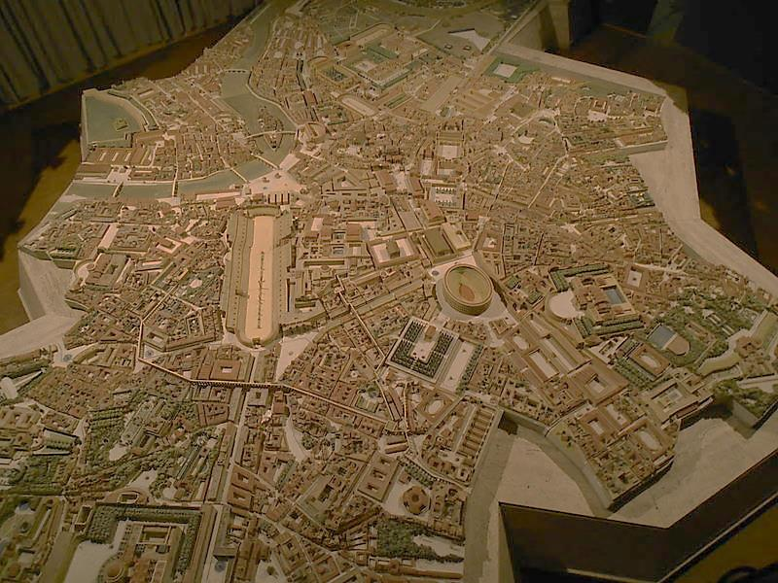

Slide 4
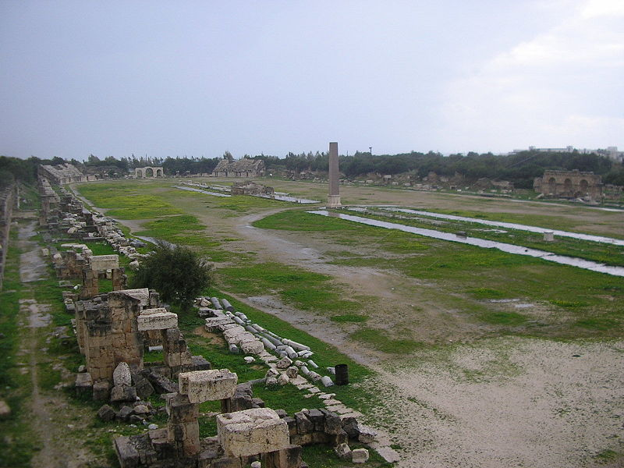
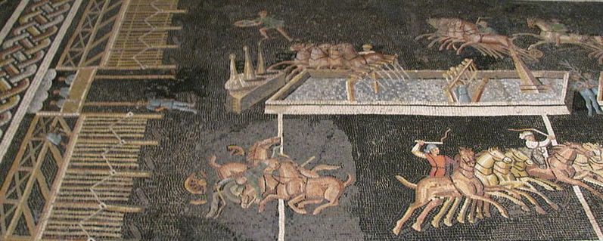
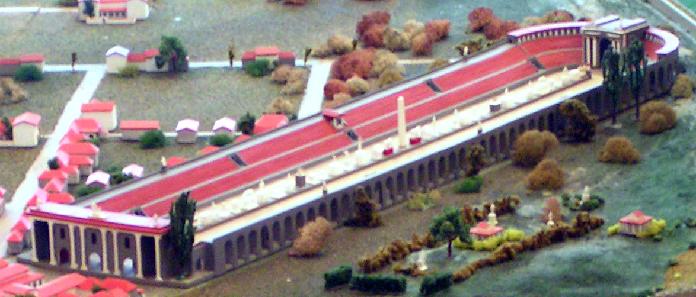
Le cirque était l’endroit où se déroulait les
courses de chars.
Les spectateurs faisaient des paris.
Le Circus Maximus de Rome pouvait accueillir
250’000 personnes.
Mosaïque, Lyon (France)
Trèves(Allemagne)
Maquette
Cirque de Tyr (Liban)

Slide 5
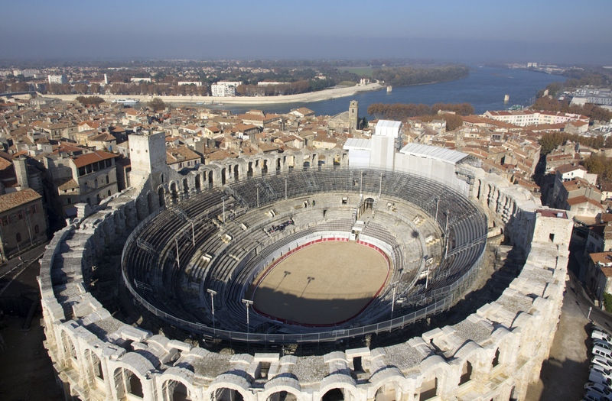
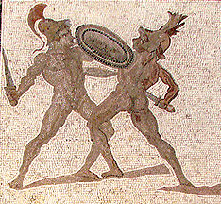
Gladiateurs
Reims (France)
2^{è} siècle après J.-C.
Amphithéâtre , Arles (France), 1er siècle après J.-C.
Les spectacles de gladiateurs se donnaient dans un amphithéâtre. Au centre se trouvait l’arène. Les Romains organisaient aussi des spectacles de chasse, de fauves et de batailles navales.
Des condamnés y étaient également exécutés.

Slide 6
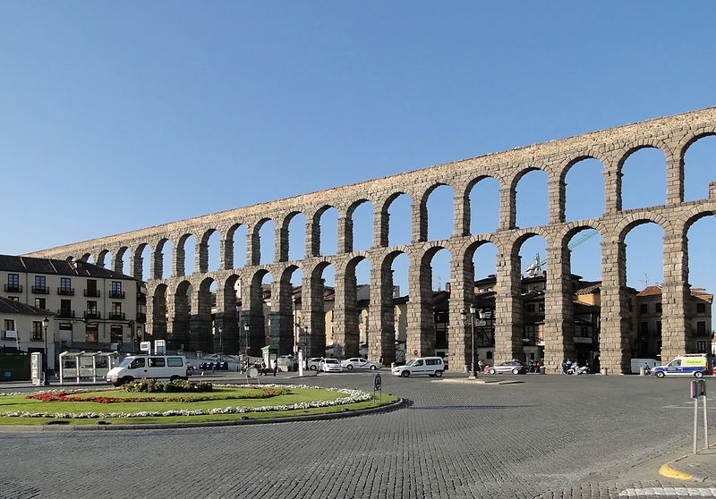
Un aqueduc servait à amener de l’eau en ville
Ségovie (Espagne) 1-2e siècle après J.-C.

Slide 7
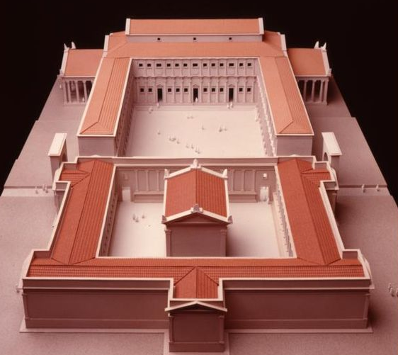
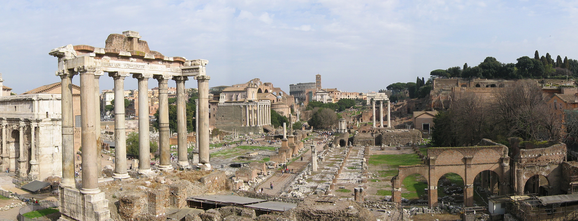
Le forum était la place publique. Les citoyens s’y réunissaient pour traiter de politique C’était aussi un lieu de commerce et de rencon- tres.
Rome a compté plusieurs forums.
Chaque ville romaine en possédait un.
Forum de Rome
Maquette du forum de Nyon

Slide 8
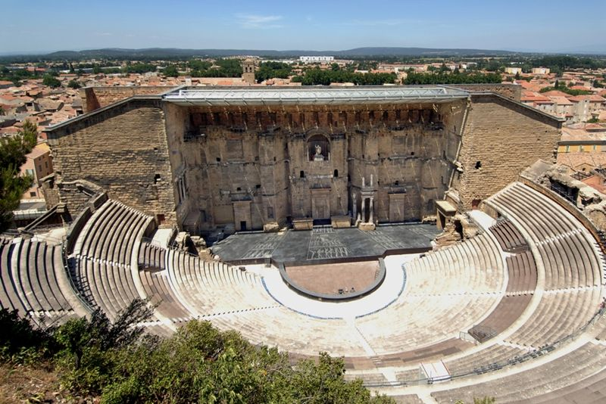
Théâtre, Orange (France), 1er siècle après J.-C.
Dans les théâtres, les artistes présentaient des pièces comiques ou dramatiques, de la danse, des mimes et des acrobaties.

Slide 9
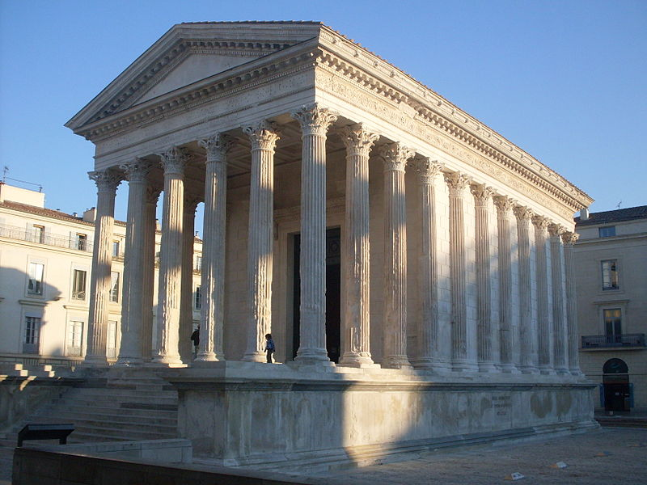
Les temples étaient des constructions imposantes dédiées à la pratique
des cultes.
Temple, Nîmes (France) 1er siècle après J.-C.

Slide 10
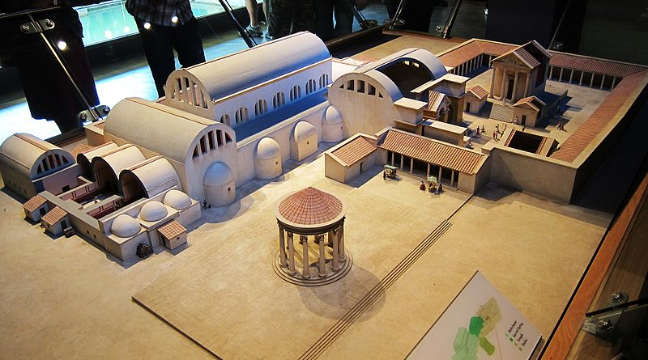
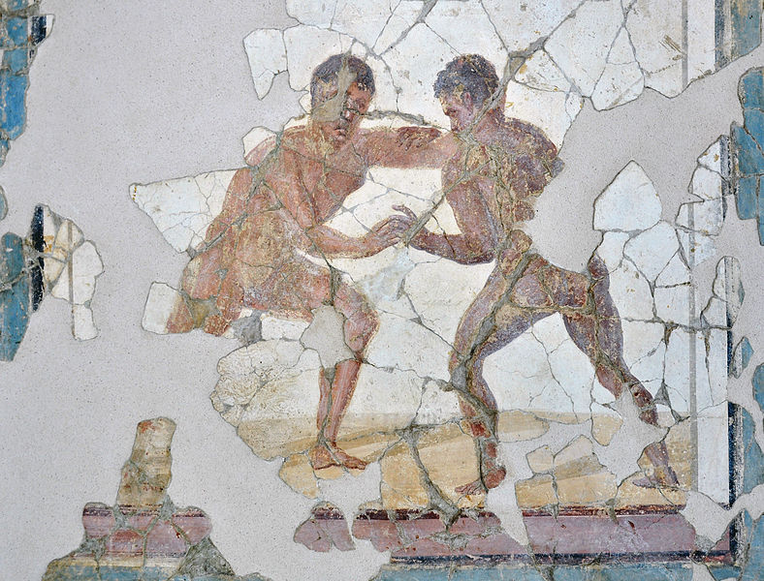
Maquette des thermes et du temple romains de Bath, (Angleterre)
Fresques des lutteurs,
Vienne (France ) 3e siècle après J.-C.
Les Romains se rendaient aux thermes non seulement pour se laver et se baigner, mais aussi pour y rencontrer des amis et pour causer. Ils pouvaient aussi jouer, faire du sport, se détendre et se distraire.

Slide 11
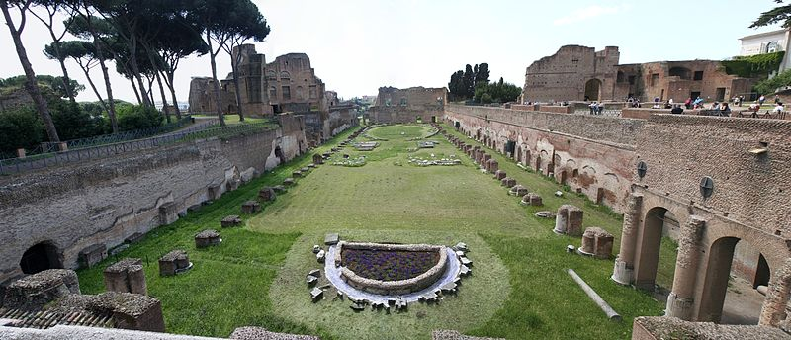
Palais impérial et son stade, Rome (Italie)
CC Cassius Ahenobarbus
CC Cassius Ahenobarbus

Slide 12
Urbanisme Types de bâtiments romains Crédits photographiques
p. 1 | -----
p. 2 | -----
p. 3 | CC Q.Keysers
p. 4 | CC Ptyx / CC Ursus /CC Stephan Kühn
p. 5 | CC Paul-Louis / CC Vassil
p. 6 | CC Bernard Gagnon
p. 7 | CC Forma mentis / CC Arnold Dekker
p. 8 | CC Gromelle Grand Angle
p. 9 | Domaine public
p. 10 | CC Velvet / Domaine public
p. 11 | CC Cassius Ahenobarbus (2 photos)

